Slide 1

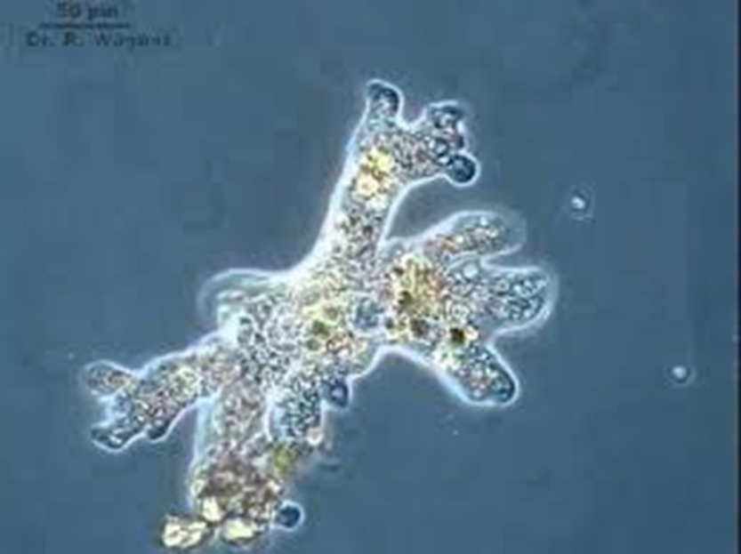
Биология
7
класс
Глава II: Одноклеточные животные или простейшие.
Тема: Класс ложноножки.

Slide 2
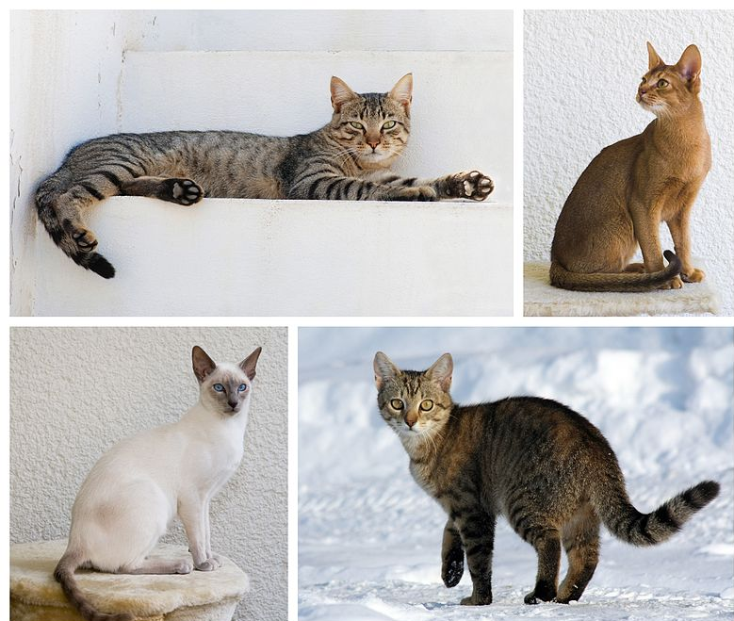
Проверим вашу работу !
Царство: Животные
Тип: Хордовые
Класс: Млекопитающие
Отряд: Хищные
Семейство: Кошачьи
Род: Кошки
Вид: Лесной кот
Подвид: Кошка

Slide 3
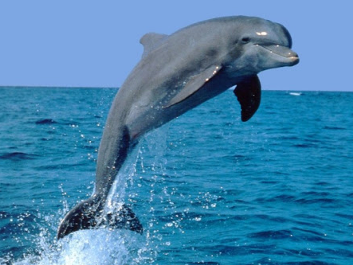
Проверим вашу работу !
Царство: Животные
Тип: Хордовые
Класс: Млекопитающие
Отряд: Парнокопытные
Семейство: Дельфиновые
Род: Афалины
Вид: Афалина
Tursiops truncatus

Slide 4
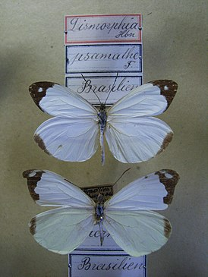
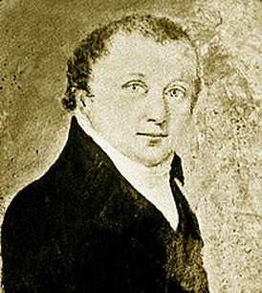
Проверим вашу работу !
Царство: Животные
Тип: Членистоногие
Класс: Насекомые
Отряд: Чешуекрылые
Семейство: Белянки
Род: Энантия
Вид: Бабочка белянка
Enantia Hübner
Якоб Хюбнер
(1761-1826)

Slide 5
СЕГОДНЯ НА УРОКЕ :
Среда обитания и строение обыкновенной амебы.
1
Свойства одноклеточного организма.
2
Многообразие класса ложноножки.
3
Значение в природе и жизни человека.
4

Slide 6
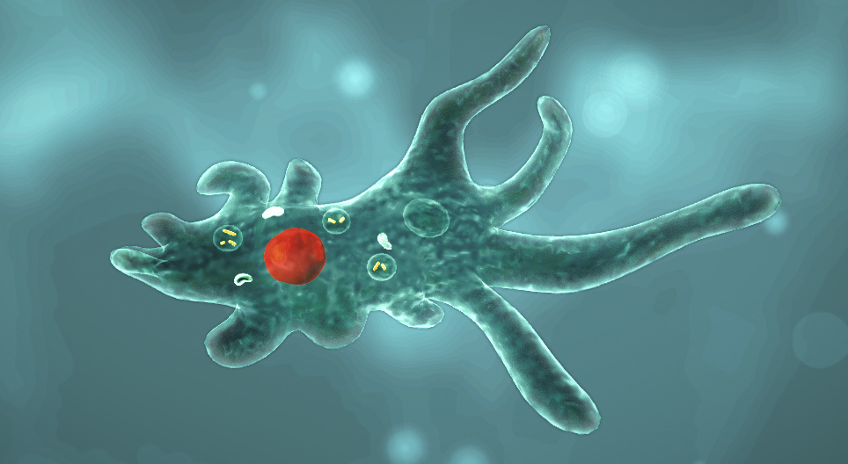
Классификация
Тип: Tubulinea
Класс: Elardia
Отряд: Amoebida
Семейство: Амёбовые
Род: Амёбы
Вид: Амёба обыкновенная Amoeba proteus
Notes:
Амёба обитает в пресных водах,
На самом дне, где илистая муть.
В среде, где очень мало кислорода
Амёба ищет свой особый путь.
Обычные амёбы меньше точки,
Но делятся, однако, и живут.
Притом морские мелкие комочки
И горы меловые создают.
Движение посредством ложноножек
Увидеть можно только в микроскоп:
Течёт в мешочке из мембранной кожи
Густая цитоплазма, как сироп.
В растворе соли клеточка сжималась,
Как будто тельце ощущало боль,
При этом учащенно сокращалась,
Выталкивая жидкость, вакуоль

Slide 7
Видеообзор про амебу обыкновенную
Notes:
Амёба обитает в пресных водах,
На самом дне, где илистая муть.
В среде, где очень мало кислорода
Амёба ищет свой особый путь.
Обычные амёбы меньше точки,
Но делятся, однако, и живут.
Притом морские мелкие комочки
И горы меловые создают.
Движение посредством ложноножек
Увидеть можно только в микроскоп:
Течёт в мешочке из мембранной кожи
Густая цитоплазма, как сироп.
В растворе соли клеточка сжималась,
Как будто тельце ощущало боль,
При этом учащенно сокращалась,
Выталкивая жидкость, вакуоль

Slide 8
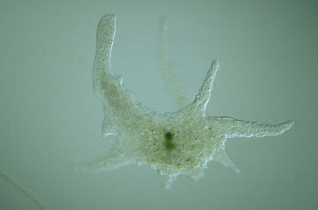
Среда обитания
Амеба обыкновенная (далее амеба) обитает на дне пресноводных водоемов с загрязненной водой. Ее размер колеблется от 0,2 мм до 0,5 мм. По внешнему виду амеба похожа на бесформенный бесцветный комок, способный менять свою форму.

Slide 9
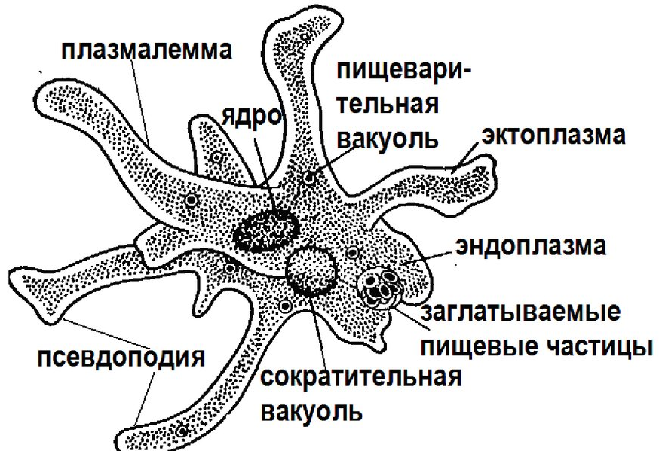
Строение амебы
Notes:
Клетка амебы не имеет жесткой оболочки. Она образует выпячивания и впячивания. Выпячивания (цитоплазматические выросты) называют ложноножками или псевдоподиями. Благодаря им амеба может медленно двигаться, как бы перетекая с места на место, а также захватывать пищу. Образование ложноножек и перемещение амебы происходит за счет движения цитоплазмы, которая постепенно перетекает в выпячивание. Цитоплазма амебы не однородна. Выделяют более прозрачный и плотный наружный слой (эктоплазма) и более зернистый и жидкий внутренний слой цитоплазмы (эндоплазма).
В цитоплазме амебы находятся различные органеллы, ядро, а также пищеварительная и сократительная вакуоли.

Slide 10
Особенности передвижения
Клетка амебы не имеет жесткой оболочки. Она образует выпячивания и впячивания. Выпячивания (цитоплазматические выросты) называют ложноножками или псевдоподиями. Благодаря им, амеба может медленно двигаться, как бы перетекая с места на место, а также захватывать пищу. Образование ложноножек и перемещение амебы происходит за счет движения цитоплазмы, которая постепенно перетекает в выпячивание.

Slide 11
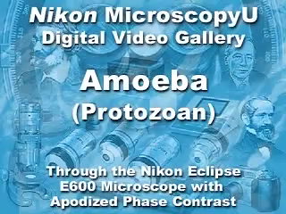
Особенности передвижения

Slide 12
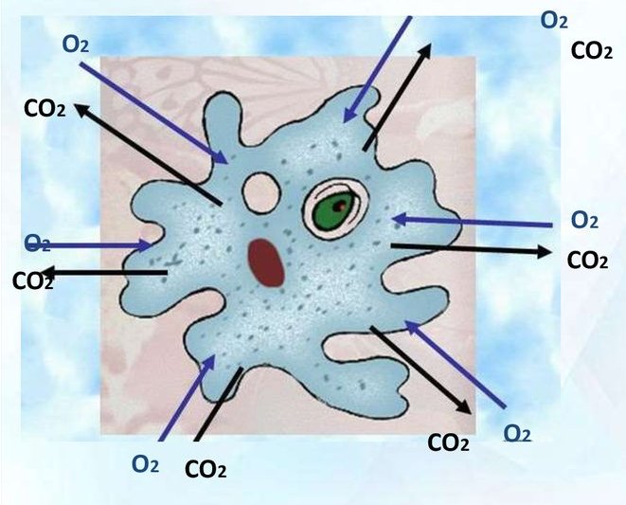
Дыхание амебы
Дыхание аэробное. Газообмен осуществля-
ется через наружную клеточную мембрану, по всей поверхности тела. Дыхательным и энергетическим центром является митохондрия.

Slide 13
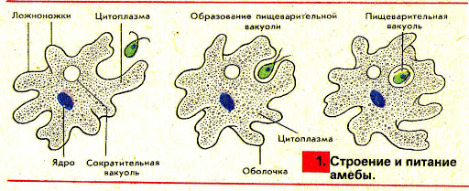
Питание амебы
Notes:
Питается амеба различными одноклеточными организмами и органическими остатками. Пища обхватывается ложноножками и оказывается внутри клетки, образуется пищеварительная вакуоль. В нее поступают различные ферменты, расщепляющие питательные вещества. Те, которые нужны амебе, потом поступают в цитоплазму. Ненужные остатки пищи остаются в вакуоли, которая подходит к поверхности клетки и из нее все выбрасывается. Амёба протей питается путём фагоцитоза, поглощая бактерии, одноклеточные водоросли и мелких простейших. Образование псевдоподий лежит в основе захвата пищи. На поверхности тела амёбы возникает контакт между плазмалеммой и пищевой частицей, в этом участке образуется «пищевая чашечка». Её стенки смыкаются, в эту область (с помощью лизосом) начинают поступать пищеварительные ферменты. Таким образом формируется пищеварительная вакуоль. Далее она переходит в центральную часть клетки, где подхватывается токами цитоплазмы. Вакуоль с не переваренными остатками пищи подходит к поверхности клетки и сливается с мембраной, таким образом выбрасывая наружу содержимое. Кроме фагоцитоза, амёбе свойствен пиноцитоз — заглатывание жидкости

Slide 14
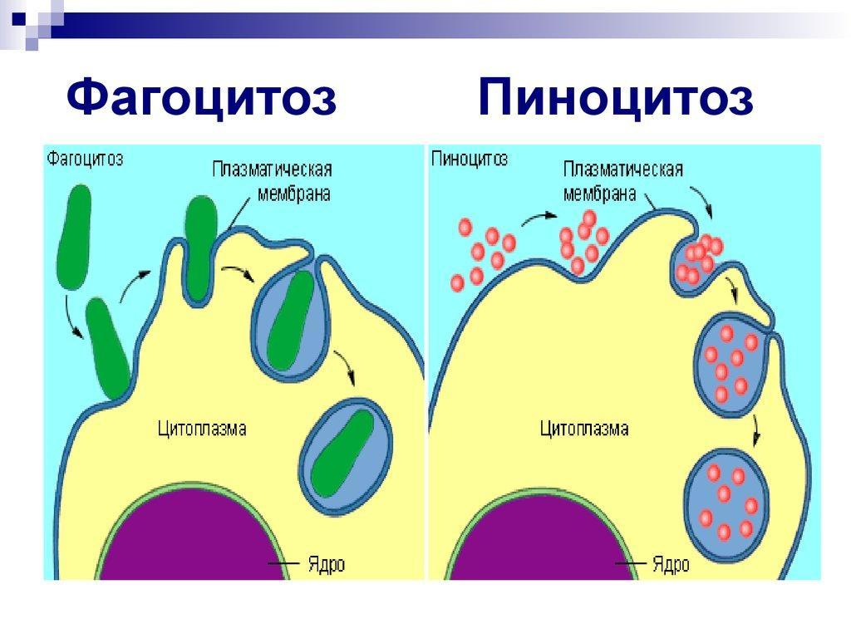
Последовательные стадии
Амёба протей питается путём фагоцитоза
( «fagos»-пожираю, «sitos»- клетка).
Notes:
Питается амеба различными одноклеточными организмами и органическими остатками. Пища обхватывается ложноножками и оказывается внутри клетки, образуется пищеварительная вакуоль. В нее поступают различные ферменты, расщепляющие питательные вещества. Те, которые нужны амебе, потом поступают в цитоплазму. Ненужные остатки пищи остаются в вакуоли, которая подходит к поверхности клетки и из нее все выбрасывается. Амёба протей питается путём фагоцитоза, поглощая бактерии, одноклеточные водоросли и мелких простейших. Образование псевдоподий лежит в основе захвата пищи. На поверхности тела амёбы возникает контакт между плазмалеммой и пищевой частицей, в этом участке образуется «пищевая чашечка». Её стенки смыкаются, в эту область (с помощью лизосом) начинают поступать пищеварительные ферменты. Таким образом формируется пищеварительная вакуоль. Далее она переходит в центральную часть клетки, где подхватывается токами цитоплазмы. Вакуоль с не переваренными остатками пищи подходит к поверхности клетки и сливается с мембраной, таким образом выбрасывая наружу содержимое. Кроме фагоцитоза, амёбе свойствен пиноцитоз — заглатывание жидкости

Slide 15
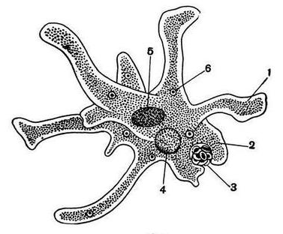
Процесс выделения
Непереваренных остатков происходит всей поверхностью организма.
1- эктоплазма
2- эндоплазма
3- непереваренные остатки
4- сократительная вакуоля
5- ядро
6- пищеварительная вакуоля

Slide 16
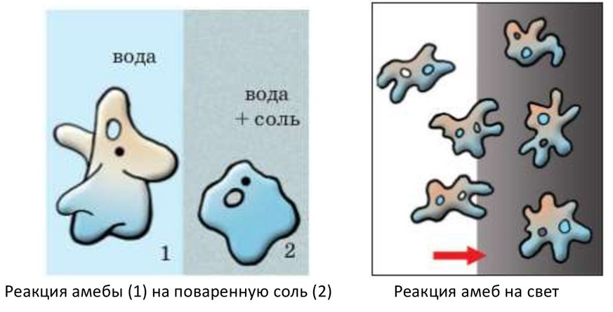
Раздражимость амебы
-это способность организмов реагировать на действие раздражите-
лей.

Slide 17
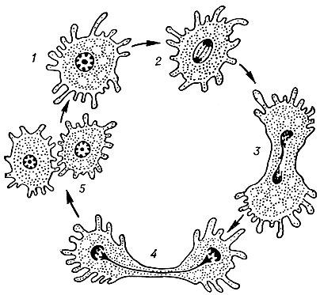
Размножение амебы
Размножение у амебы происходит путем деления ее клетки на две части .
Notes:
Ядро при этом увеличивается в объеме, а ядерная оболочка растворяется. Ядерные вещества поступают в цитоплазму и распределяются поровну по двум разным частям клетки и вскоре здесь образуют по одному ядру. При этом тело амебы удлиняется
и, образуя в средней части перетяжку, делится на два.

Slide 18
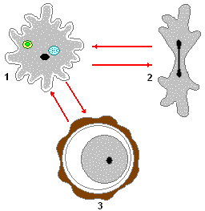
Жизненный цикл амебы
Жизненный цикл амёбы прост. Клетка растёт, развивается (1) и делится бесполым путём (2).
В плохих условиях любой организм может «временно умереть» — превратиться в цисту (3). При улучшении условий он «возвращается к жизни» и усиленно размножается.

Slide 19
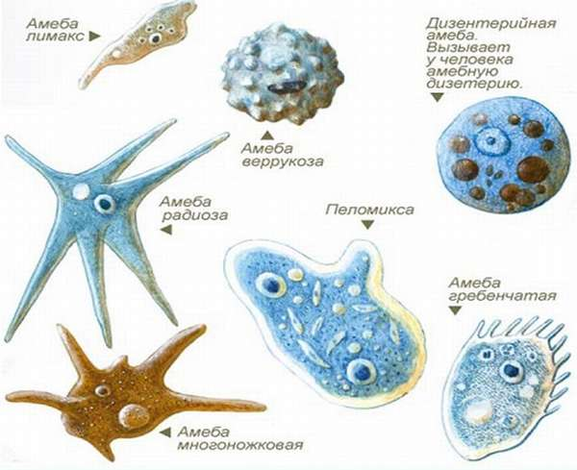
Разнообразие класса

Slide 20
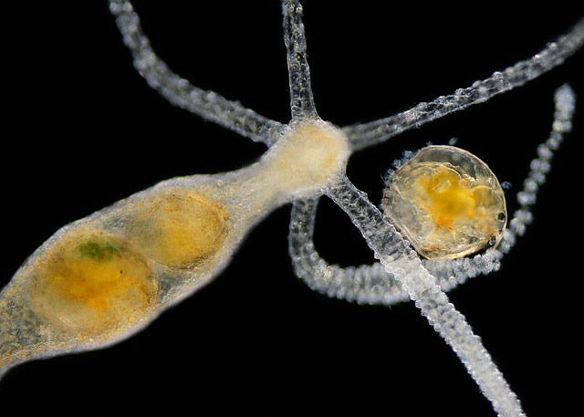
Значение в природе
В водоемах амебы населяют дно и поверхность растений, являются пищей для ракообразных, для личинок рыб и взрослых рыб, питающихся на дне. В почве, амебы тоже становятся пищей для животных.

Slide 21
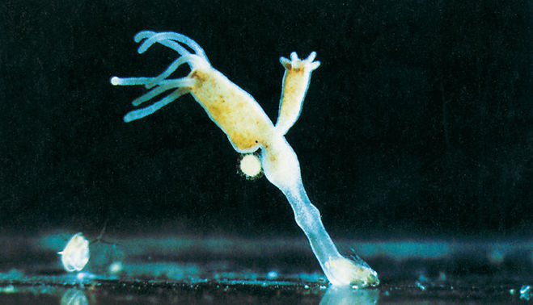
Пресноводная гидра поедает амебу

Slide 22
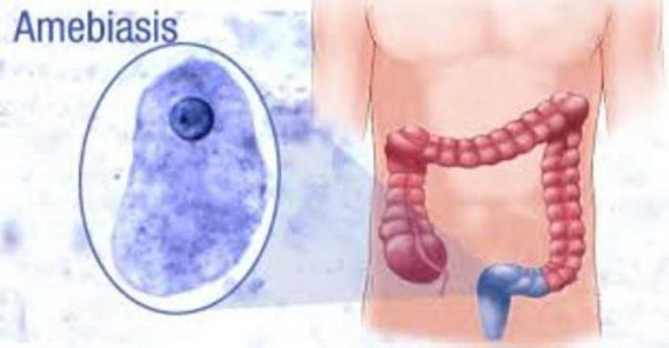
Значение в жизни человека
Существуют виды амеб, которые вызывают тяжелые болезни человека. Одна из «Болезней грязных рук»-амебиаз, необходимо бороться проводя профилактику (прежде всего она состоит в тщательной термической обработке пищи и в мытье рук). Также амеба является одним из модельных объектов в биологии.

Slide 23
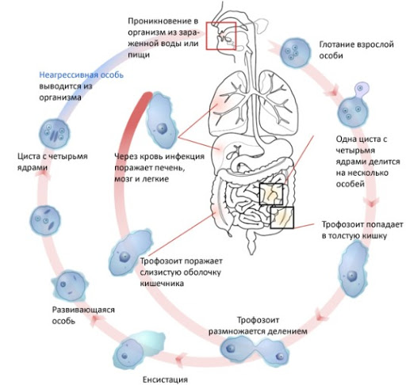
Жизненный цикл Entamoeba histolytica
Амебы, паразитирующие в клетках кишечника, будут называться тканевыми формами. Часть мелких вегетативных форм начинает питаться эритроцитами, вследствие чего увеличивается в размерах (30–40 мкм) и превращается в крупную вегетативную форму. Заболевание называется амебиаз.

Slide 24
Жизненный цикл Entamoeba histolytica
Лабораторная диагностика амебиаза – изучение под микроскопом мазков фекалий. В острый период болезни в мазке обнаруживаются крупные вегетативные формы , при хронической форме или цистоносительстве –цисты.

Slide 25
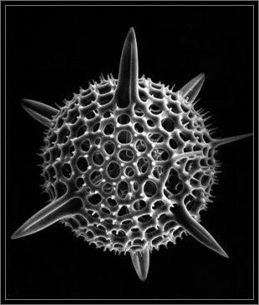
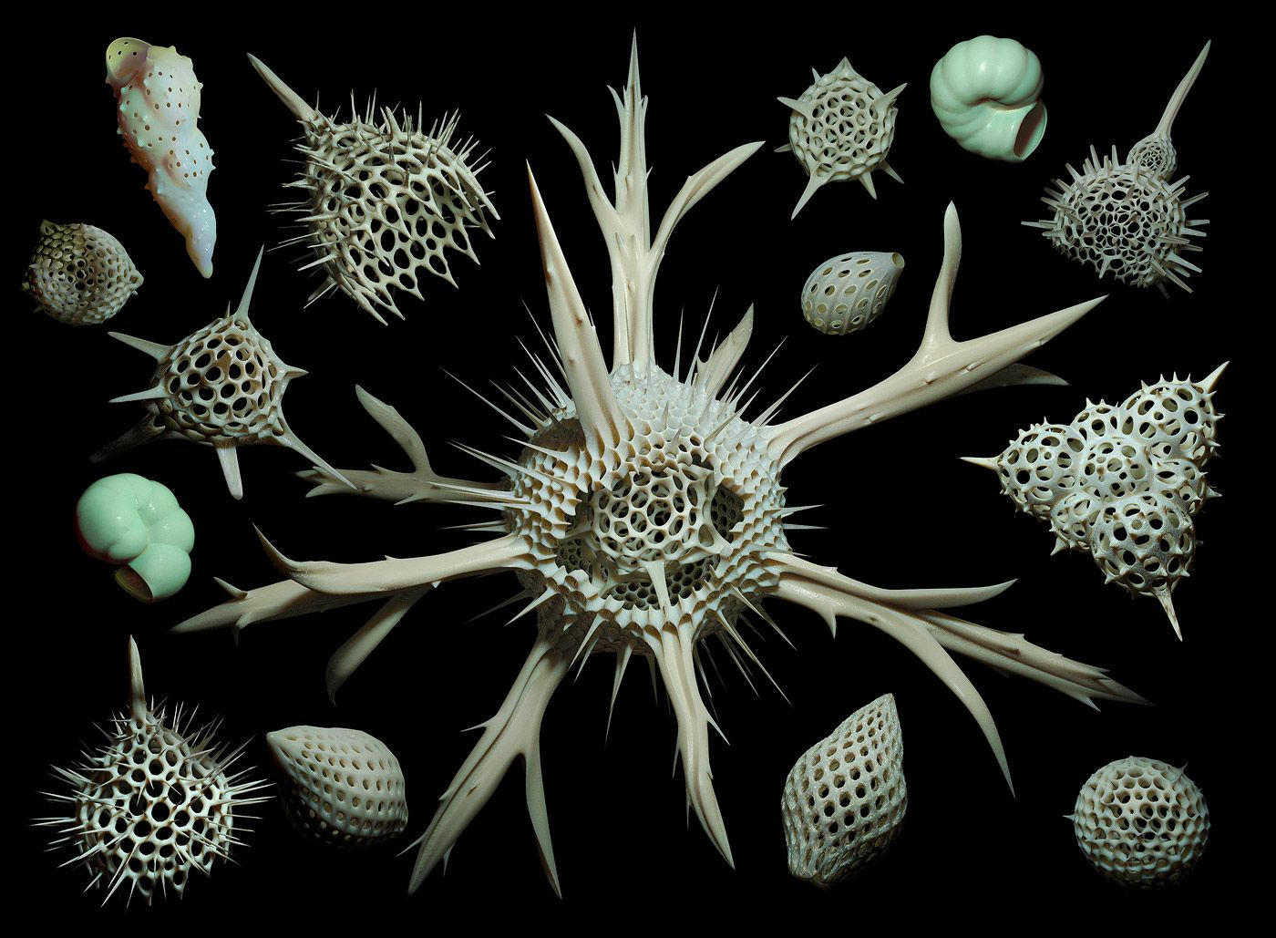
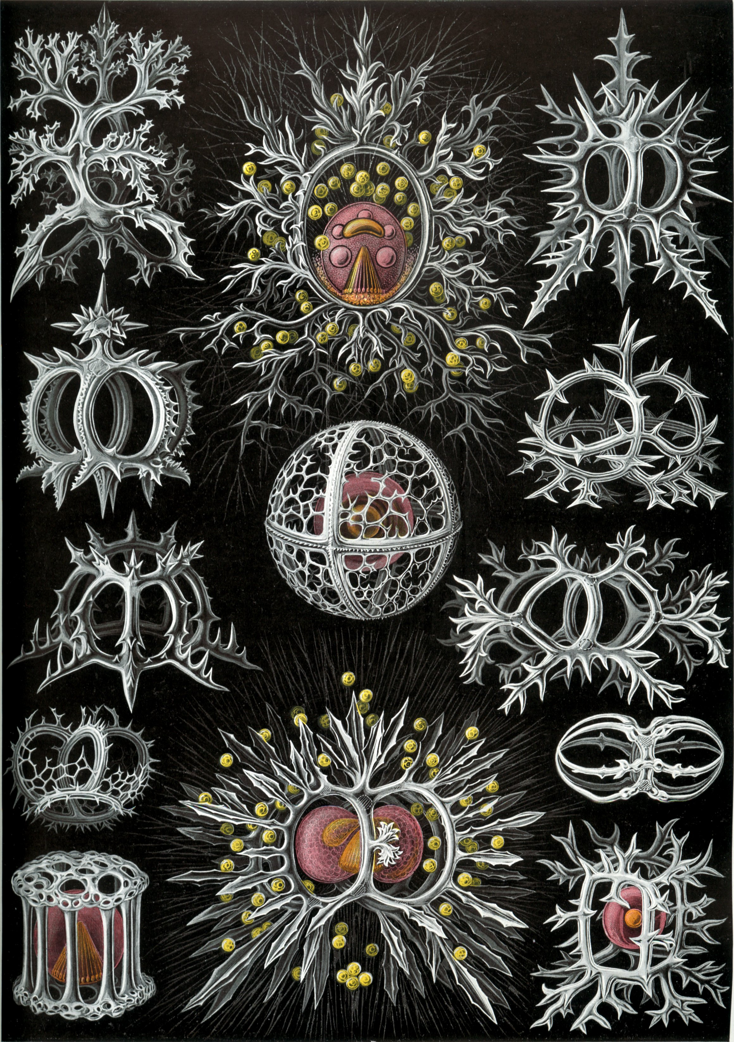
Значение в природе
Радиоля́рии, или лучевики (лат. Radiolaria), — одноклеточные планктонные организмы, обитающие преимущественно в тёплых океанических водах. Скелет состоит из хитина и аморфного диоксида кремния. Из минеральных отложений изготавливают наждачную бумагу.

Slide 26
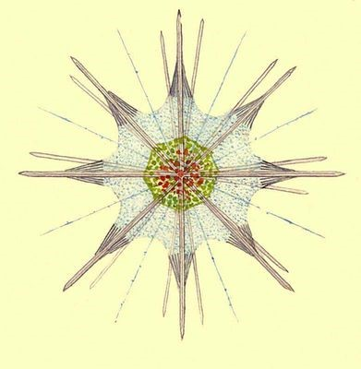
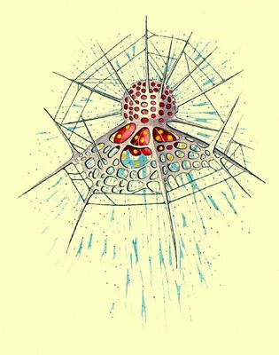
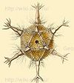
Значение в природе
У живой радиолярии скелет находится внутри клетки. Лучи служат для укрепления псевдоподий. Лучевики — сборная группа, которая содержит разные по происхождению формы простейших.

Slide 27
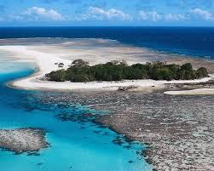
Ископаемые радиолярии
Отмирая, радиолярии сначала накапливаются в виде радиоляриевых илов, а затем преобразуются в осадочные хемобиогенные кремнистые породы — кремень, опоку. Ископаемые радиолярии известны в пластах от современного возраста докембрия и используются в геологии для определения возраста осадочных пород.

Slide 28
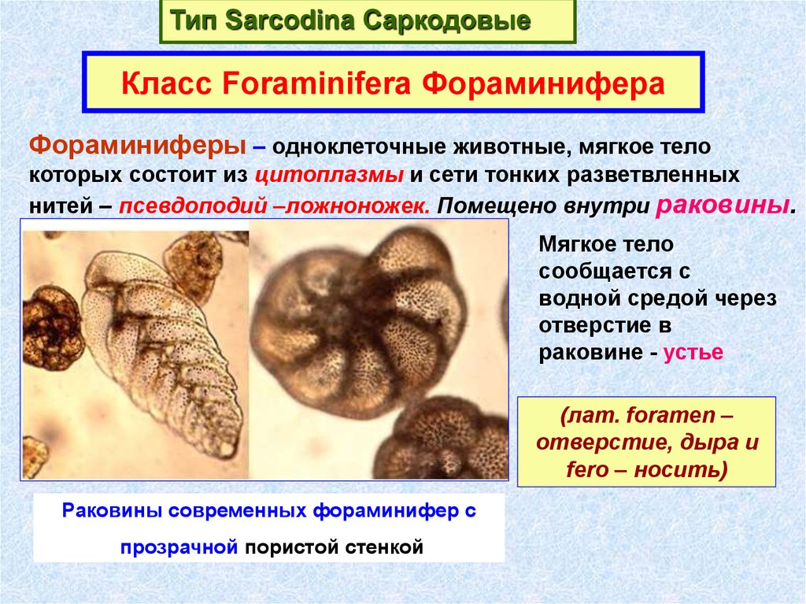
Класс фораминиферы

Slide 29
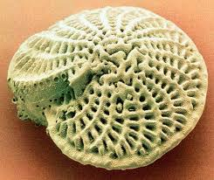
Класс фораминиферы
Фораминиферы имеют ракушку — наружный скелет. Большинство раковин известковые, иногда образуют хитиноидные или состоящие из посторонних частиц, склеенных выделениями клетки. Внутренняя полость раковины сообщается с окружающей средой через много-
численные поры, а также через отверстие в раковине — устье.

Slide 30
Класс фораминиферы
Через него и поры в стенках раковинок выдаются наружу тончайшие ветвящиеся и соединяющиеся между собой ретикулоподии (особые ложноножки), которые служат для движения и захвата пищи, образуют вокруг раковинки сеточку, диаметр которой во много раз превосходит диаметр раковинки. К такой сеточке прилипают пищевые частички (например, одноклеточные водоросли), которыми питаются фораминиферы.

Slide 31
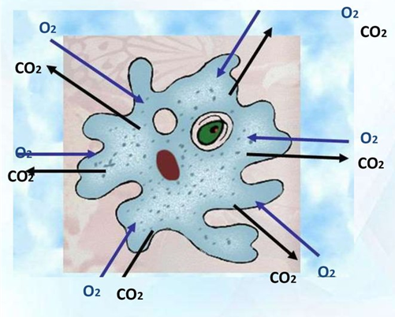

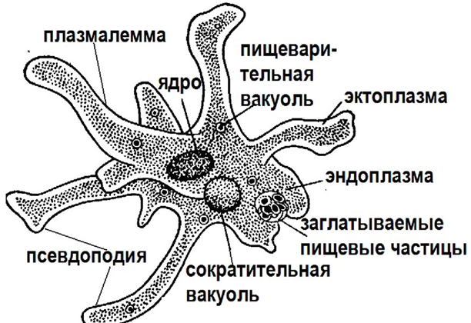
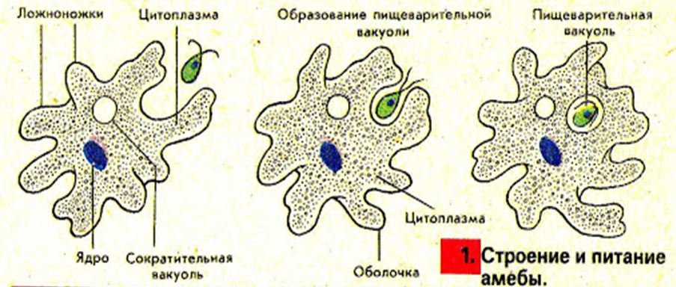
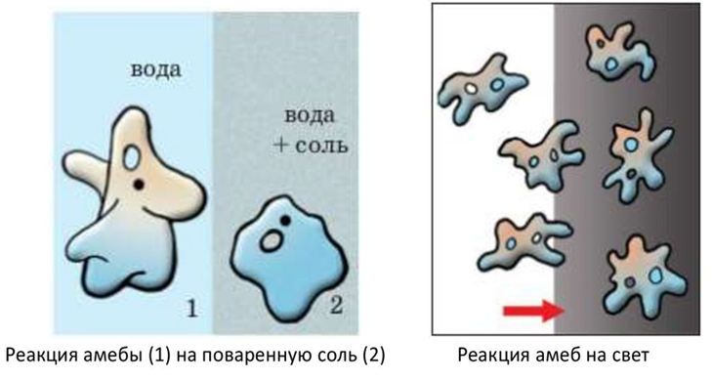
Инфографика- амеба

Slide 32
ЗАДАНИЕ
Прочитать
§3
(стр.11- 14).
§4 Опережающее чтение.
DОтветить на вопросы письменно
(стр. 14).
Выполнить задания (стр. 14)
С помощью чего можно изобразить движение амебы?

